Slide 1
VIII Городская конференция специалистов учреждений культуры
«Культура ЗАТО г. Североморск: курс на сохранение и обновление»
Доклад
нач. УМО по работе с УДОД
Мурманского колледжа искусств
Е.Ю. Клипы

Slide 2
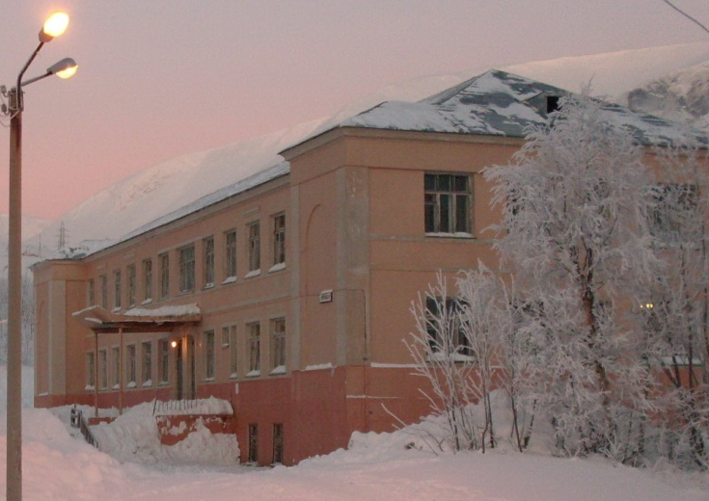
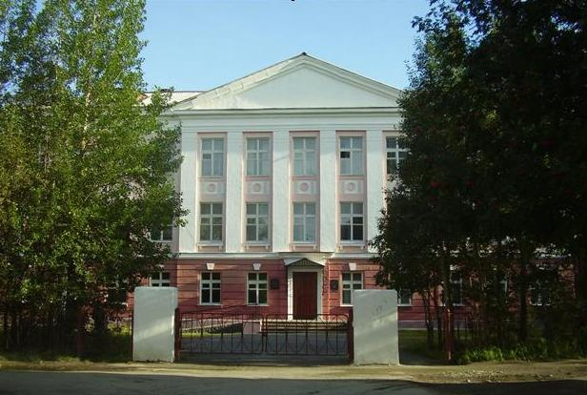
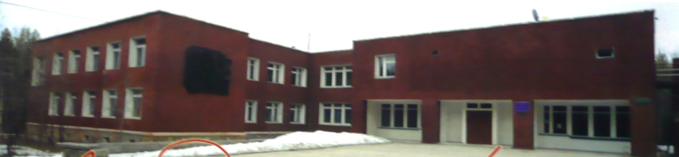

58 ДШИ (по видам искусств) в Мурманской области
972 преподавателя

Slide 3
Анализ Состава преподавателей за пять лет:
 | 2009 год | 2010 год | 2011 год | 2012 год | 2013 год
Росляково ДШИ | 22 | 22 | 20 | 26 | 23
Сафоново ДШИ | 17 | 17 | 14 | 19 | 13
Североморск-3 ДШИ | 14 | 12 | 11 | 12 | 12
Североморск ДМШ | 78 | 76 | 73 | 73 | 76
Североморск ДХШ | 15 | 17 | 15 | 17 | 14
ВСЕГО в ДШИ ЗАТО г. Североморск | 146 | 144 | 133 | 147 | 138
ВСЕГО в ДШИ Мурманской области | 1051 | 1028 | 1009 | 995 | 972

Slide 4
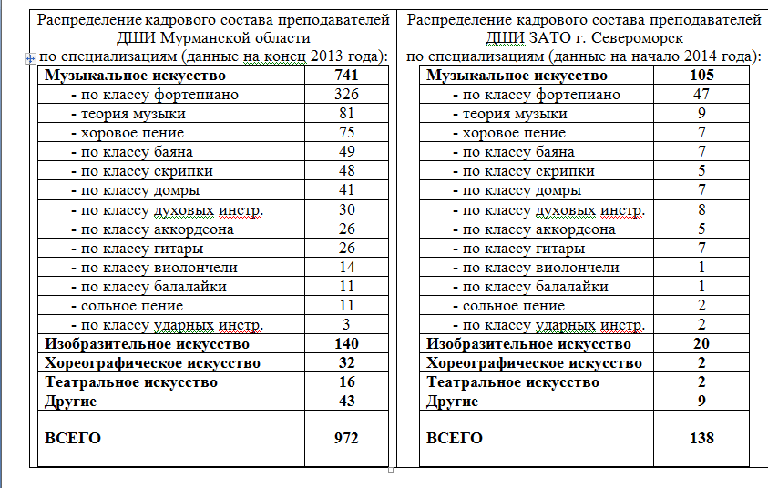
Распределение кадрового состава преподавателей

Slide 5
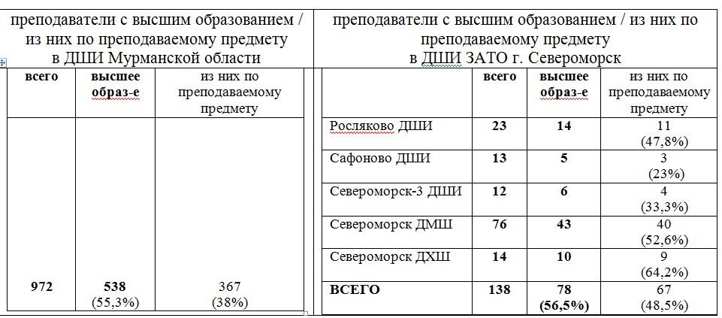
Образование преподавателей ДШИ:

Slide 6
Молодые специалисты:
Стаж до 6 лет в ДШИ Мурманской области | Стаж до 6 лет в ДШИ ЗАТО г. Североморск
81 преподаватель (8,3%) | 11 преподавателей (8%)

Slide 7
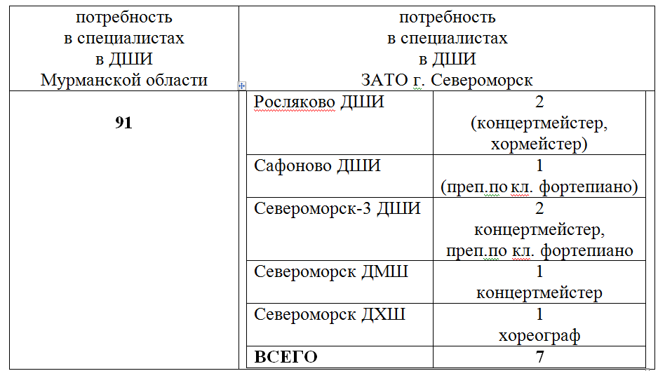
Потребность в специалистах

Slide 8
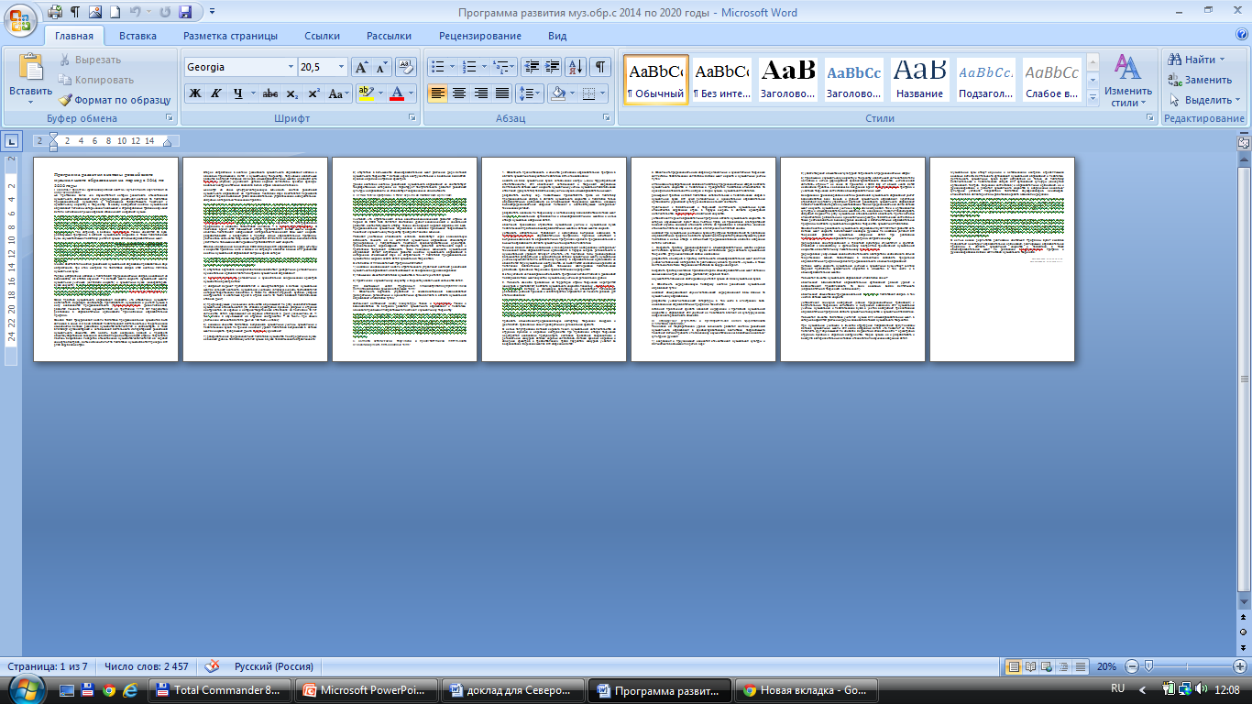

Программа развития системы российского музыкального образования на период с 2014 по 2020 годы

Slide 9
Благодарю за внимание!

